Slide 1

ОПТИКА
хвильова

Slide 2

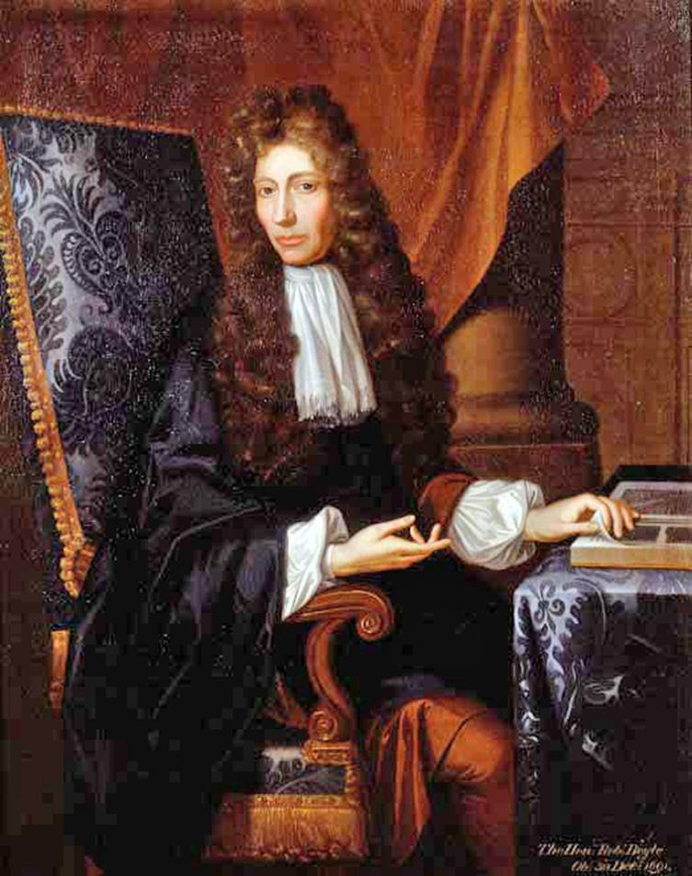
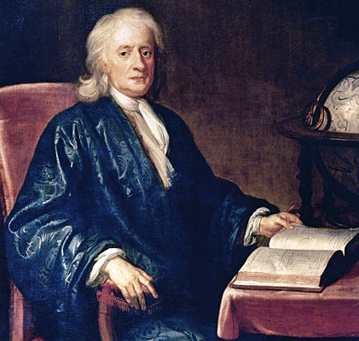
Явище інтерференції світла. Загальні умови мінімумів та максимумів інтерференції.
хвильова
Роберт Бойль
Роберт Гук

Slide 3
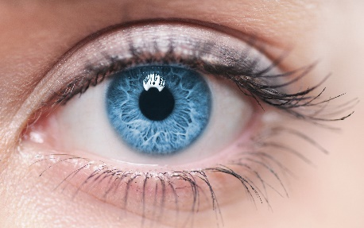
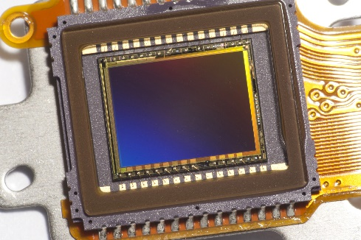
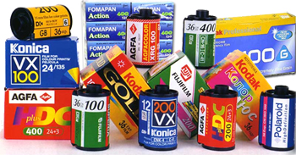

час розділення
0,1 cек
10⁻²-10⁻⁴ cек
10⁻¹⁰ cек
Т=10⁻¹⁵ cек

Slide 4
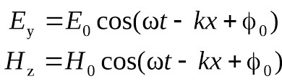
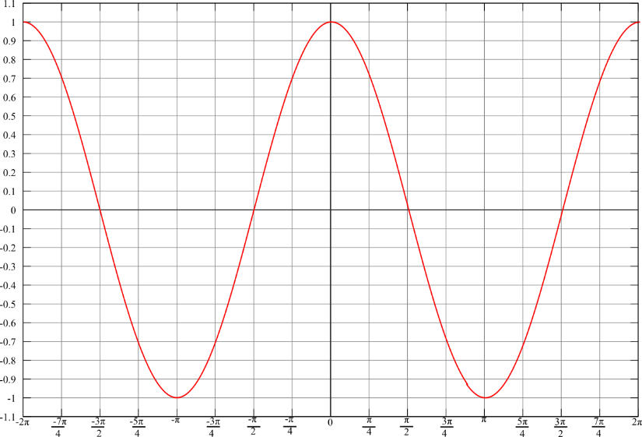
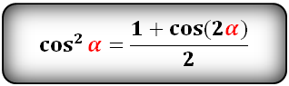
інтенсивність світла

Slide 5
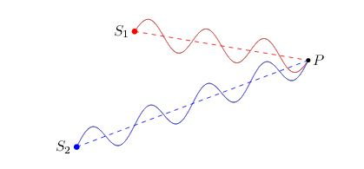

Slide 6
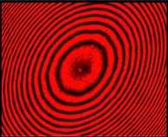
інтерференційний доданок
закон фотометричного додавання
інтерференція

Slide 8
максимум
мінімум

Slide 9
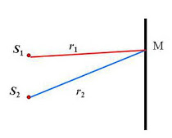
Оптична різниця ходу
φ₁
φ₂

Slide 11
максимум
мінімум

Slide 12
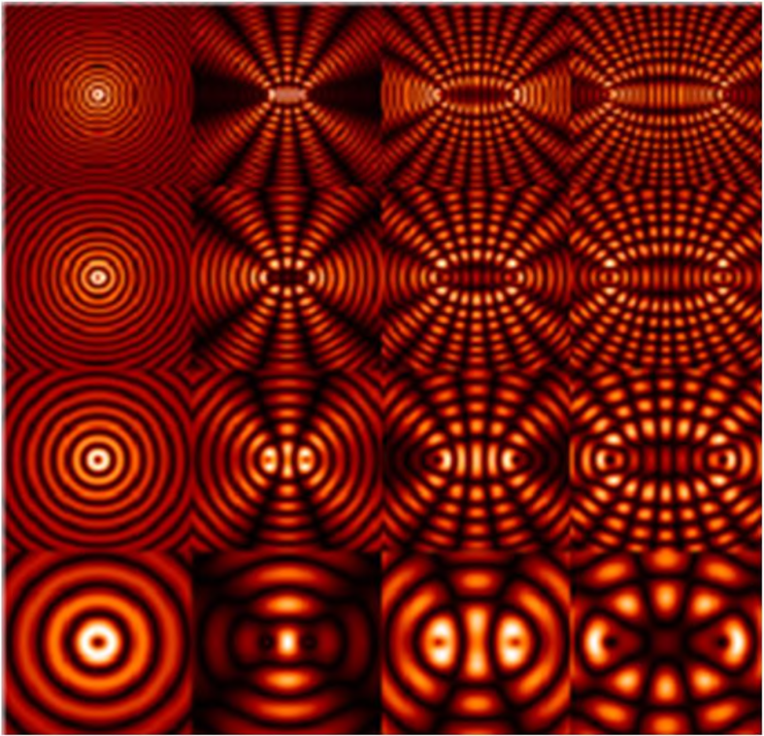
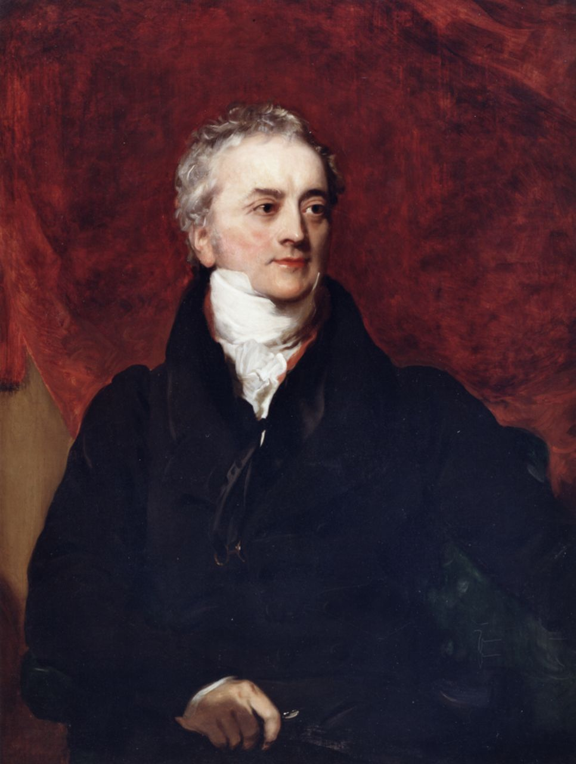
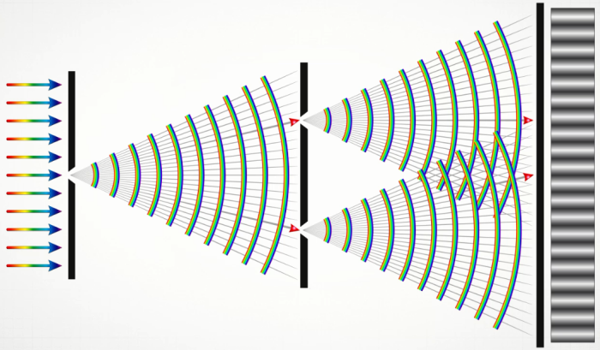
Загальна інтерференційна схема (схема Юнга)
хвильова
Томас Юнг

Slide 13
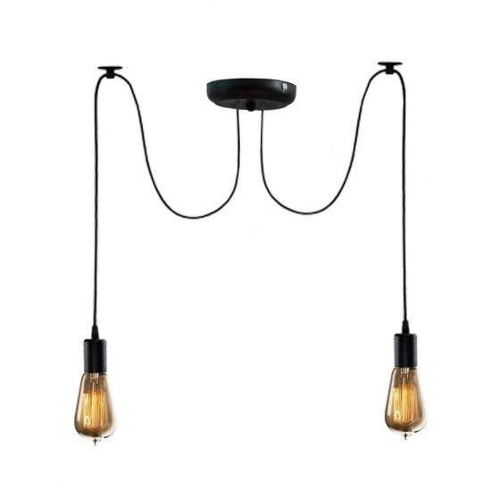
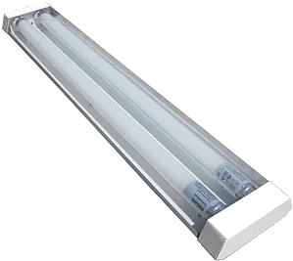
цуги !!!
метод поділу хвильового фронту
метод поділу амплітуди

Slide 14
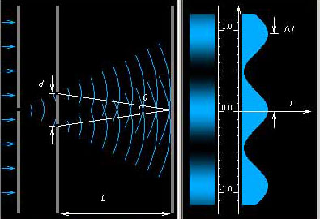
поле інтерференції

Slide 15
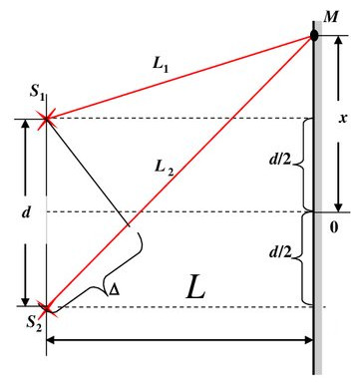
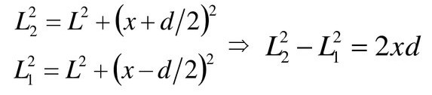
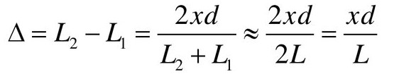
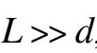
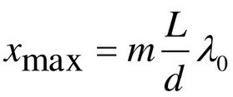
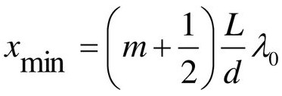
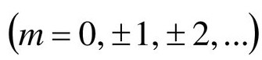
ширина смуги

Slide 16
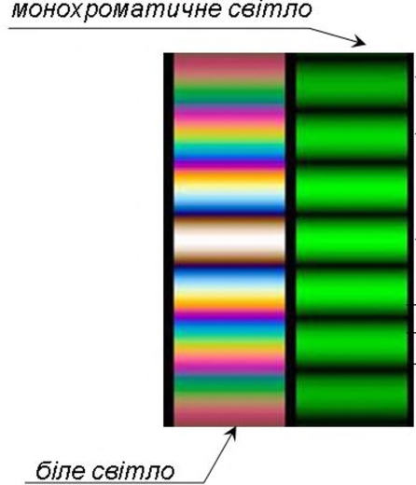

Slide 17
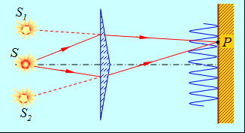
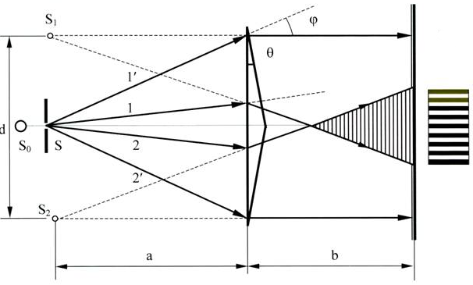
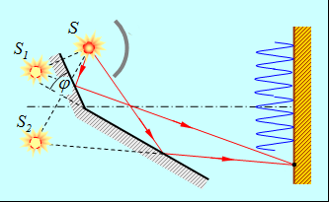

Slide 18
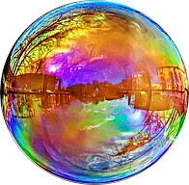
Інтерференція у тонких плівках
хвильова

Slide 19
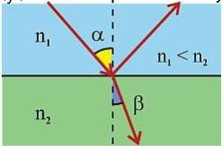
заломлення світла (закон Снеліуса)

Slide 20
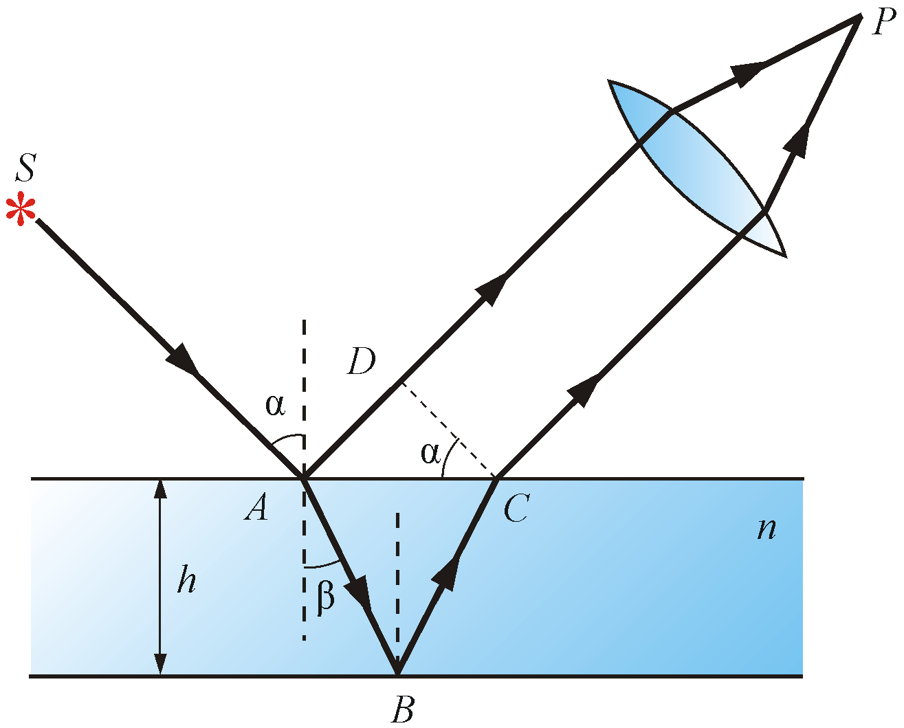

Slide 21
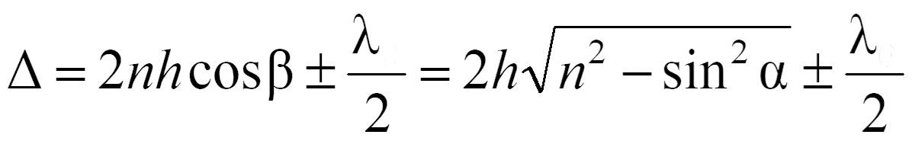
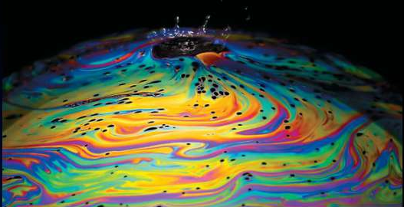

Slide 22
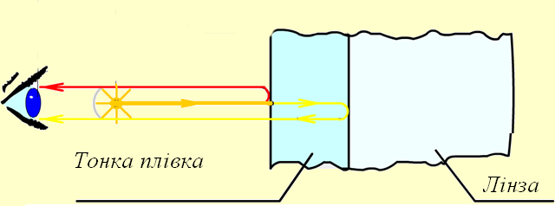
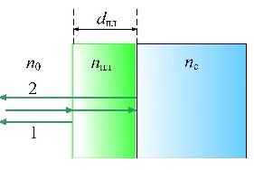
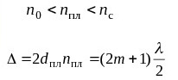
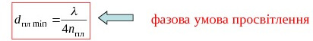
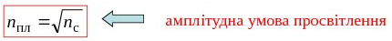
Просвітлення оптики

Slide 23
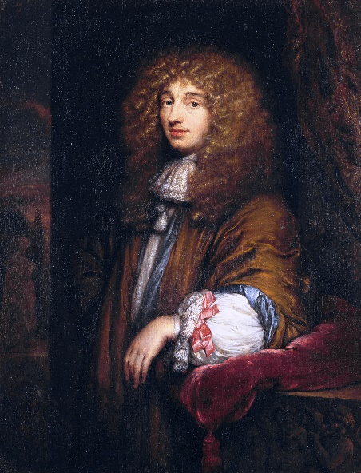
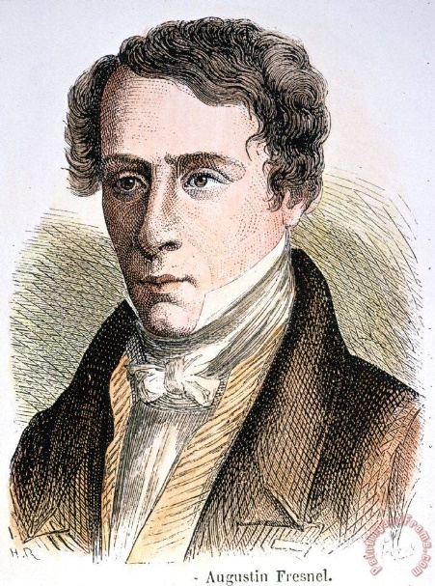
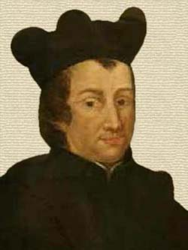
Дифракція світла. Принцип Гюйгенса-Френеля
хвильова
Христіа́н Гю́йгенс ван Зейліхем
Огюстен Жан
Френель
Франческо Марія Грімальді

Slide 24
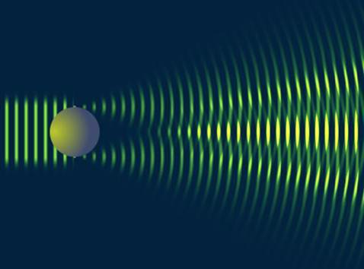
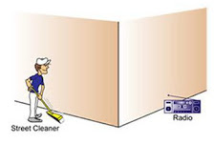
Дифракція – будь-яке відхилення від прямолінійного поширення світла, яке не зводиться до відбивання та заломлення або викривлення світлових променів у середовищі, де неперервно змінюється показник заломлення

Slide 25

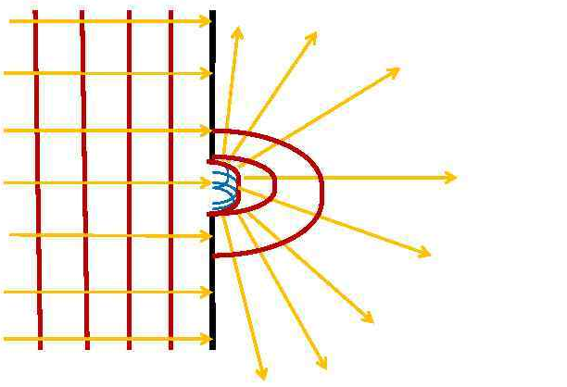
I(α)-?
α
I₀

Slide 26
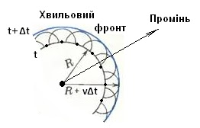
Гюйгенс: кожна точка хвильового фронту є джерелом сферичних (вторинних) хвиль;
огинаюча вторинних хвиль дає картину хвильового фронту у наступні моменти часу
Френель: огинаюча вторинних хвиль дає картину хвильового фронту у наступні моменти часу;
результуюча хвиля є наслідком інтерференції вторинних хвиль

Slide 27
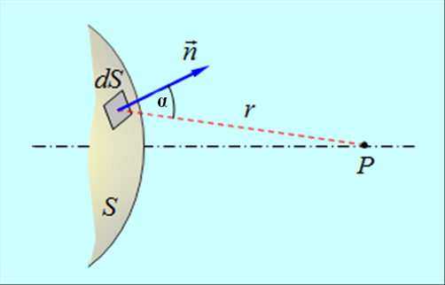

Slide 28
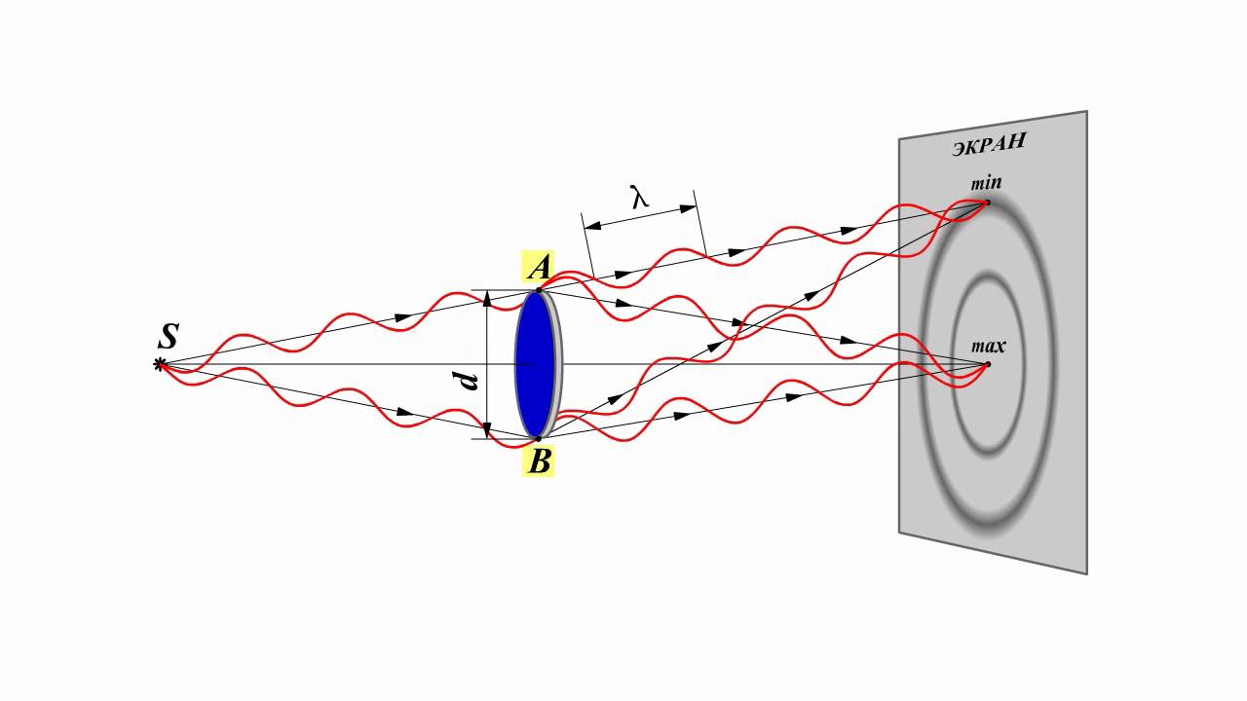
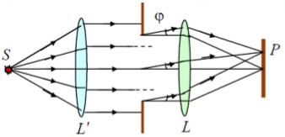
дифракція Френеля
θ
L₁
L₂
дифракція Фраунгофера

Slide 29
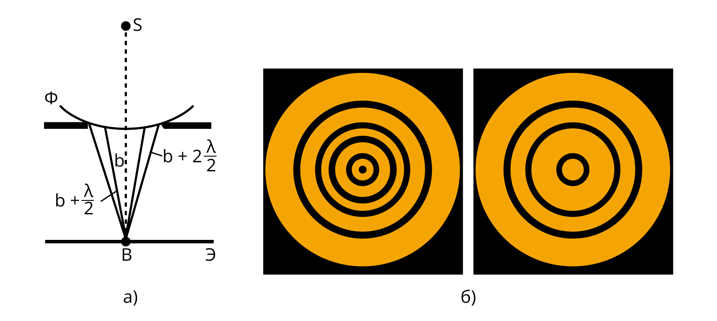
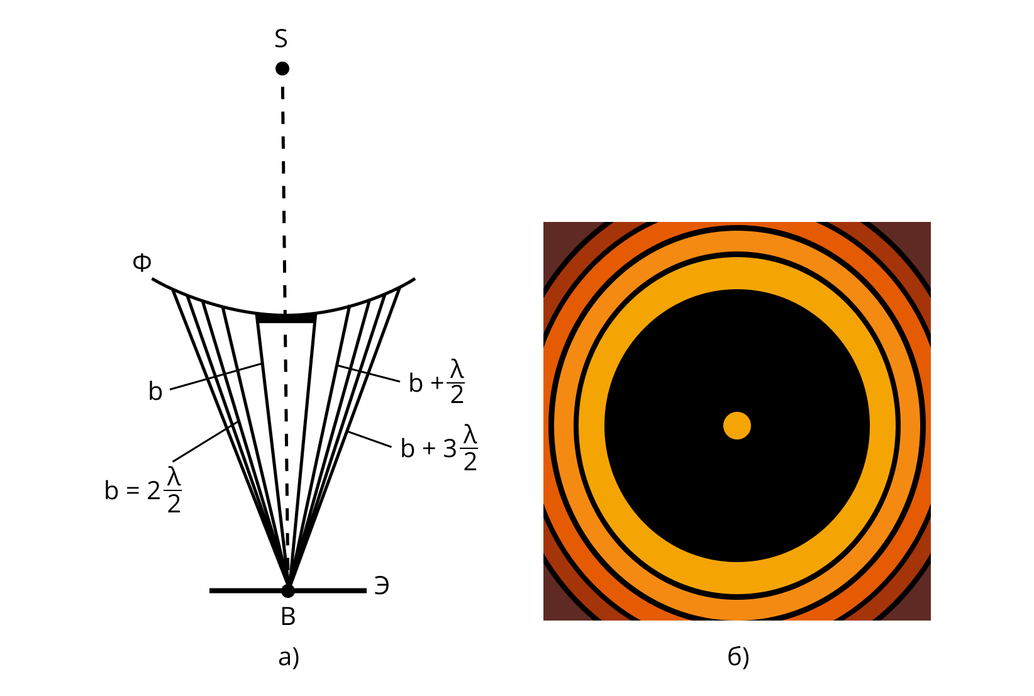
дифракція Френеля

Slide 30


Дифракція паралельних променів на щілині
хвильова
Йозеф фон Фраунгофер

Slide 31


хвилі плоскі
α не дуже велике => K(α) стале
dx
0
X
b

Slide 32
dx
0
X
b

Slide 34

кількість мінімумів - [b/λ]
умова максимуму (окрім нульового)

Slide 35





ϕ

Slide 36


Дифракційна гратка. Дисперсія і роздільна здатність дифракційної гратки. Критерій Релея
хвильова
https://youtu.be/0rz1WWmts-c

Slide 37





Slide 38

N щілин
для некогерентних коливань
Коливання в т.Р є сумою N коливань з однаковими амплітудами
зсунутих між собою на

Slide 40
головні максимуми
мінімуми:
завдяки одній щілині
додаткові мінімуми

Slide 41

max:
min:

Slide 42
кутова дисперсія

Slide 43

роздільна здатність
критерій Релея
20%

Slide 44

Поляризація світла. Природне та поляризоване світло. Закон Малюса
хвильова
Етьєн Луї Малюс

Slide 45




Slide 46







лінійно
поляризоване
циркулярно
поляризоване
еліптично
поляризоване
частково
поляризоване

Slide 47


природнє
плоскополяризоване

Slide 48



Slide 49


Slide 50

Поляризація при відбиванні та заломленні
хвильова

Slide 51




Slide 52




Подвійне променезаломлення
Расмус Бартолін
Джон Керр
хвильова
Фридрих Карл Альвин Поккельс
Еме Огюст Коттон

Slide 53


Одновісні кристали (кварц, турмалін, СaCO₃)
Двовісні кристали (слюда, гіпс)

Slide 54



Дихроїзм
о-промінь турмалін:1мм
поляроїд: 0.1 мм
Ніколь

Slide 55



штучне подвійне променезаломлення
механічна деформація
електричне поле
ефект Кера
ефект Поккельса
магнітне поле
ефект Коттона-Мутона

Slide 56

Оптична активність
хвильова
Марсель Еміль Верде

Slide 57

кристали
розчини
штучна
активність

Slide 58



Поглинання світла
хвильова
П’єр Бугер
Йоганн Генріх Ламберт
Август Бер

Slide 59




Slide 60



Для розчинів

Slide 61


Slide 62



Розсіяння світла
хвильова
Джон Вільям Стретт (лорд Релей)
Маріан Смолуховський
Леонід Ісаакович Мандельштам

Slide 63


коеф. екстинції

Slide 64

розсіяння Релея
Мандельштам-Смолуховський -> флуктуації густини

Slide 65



